Slide 1


Inżynieria oprogramowania
Wzorzec architekt. MVC
Jacek Matulewski
Instytut Fizyki, UMK
WWW: http://www.fizyka.umk.pl/~jacek
E-mail: jacek@fizyka.umk.pl
WWW: http://www.fizyka.umk.pl/~jacek/dydaktyka/inzynieria/index.html
semestr letni 2016

Slide 2


Główna lektura 1
Głównym materiałem źródłowym jest książka tzw. gangu czworga pt. „Wzorce projektowe”.

Slide 3
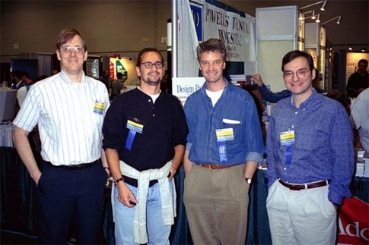
Główna lektura 1
Głównym materiałem źródłowym jest książka tzw. gangu czworga pt. „Wzorce projektowe”.

Slide 4
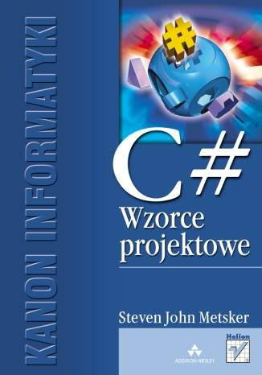

Główna lektura 2
Dodatkowo wykorzystamy adaptacje do C# wzorców G4 opisane w książce S. J. Metskera

Slide 5
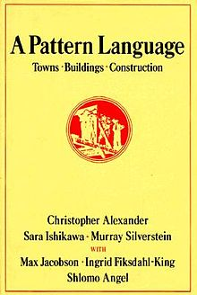

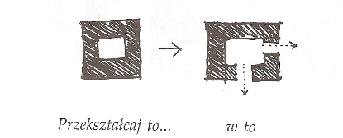

Inspiracja
Christopher Alexander – architekt, teoretyk
architektura zorientowana na człowieka
np. kształtowanie przestrzeni

Slide 6
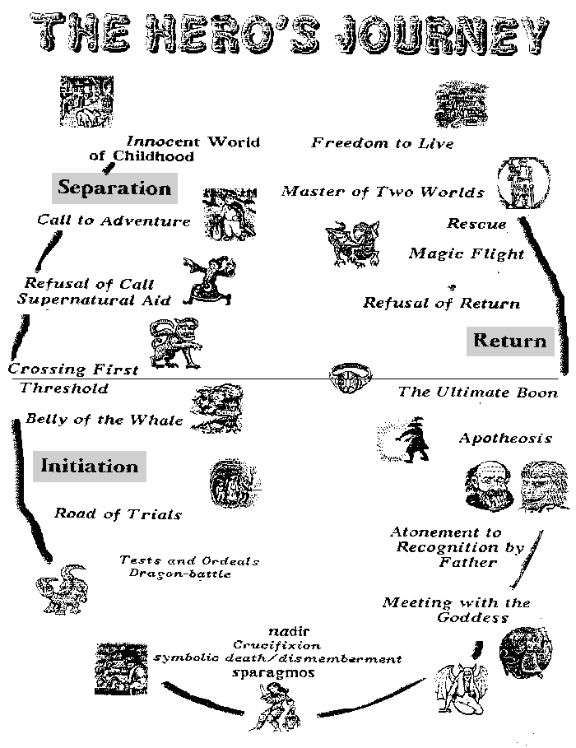
Inspiracja
Władimir Propp,
Joseph Cambell –
konstrukcja opowieści
(mit/bajka/powieść/film)
„Wyprawa Bohatera” –
zbiór stałych elementów
(typy bohaterów)
i budowy fabuły (etapy)
Christopher Vogler – „Podróż autora”, poradnik

Slide 7
Przykładowy projekt: „Labirynt”
Aplikacja konsolowa zaprojektowana zgodnie ze wzorcem architektonicznym MVC,
czyli Model-View-Controler
Model – dane i logika labiryntu
Widok – moduł rysujący
labirynt w konsoli
Kontroler – przyjmuje
wejście z klawiatury,
modyfikuje model
Użytkownik
używa
jest oglądany
Kontroler
Widok
modyfikuje
aktualizuje
Model

Slide 8
Architektura MVC
Kontrola oraz
przepływ informacji
między modułami
aplikacji w
architekturze
MVC
Użytkownik
używa
jest oglądany
Kontroler
Widok
modyfikuje
aktualizuje
Model

Slide 9
Architektura MVC
Jest wiele wersji samego MVC (+ MVP)
My zaimplementujemy wersję z pasywnymi modelem i widokiem (passive) oraz nadzorującym kontrolerem (supervising)
lepiej pasujący do konsoli
(bez zdarzeń)
Kontrolera zredukujemy
do funkcji main
Użytkownik
używa
jest oglądany
Kontroler
aktualizuje
Widok
modyfikuje
Model

Slide 10
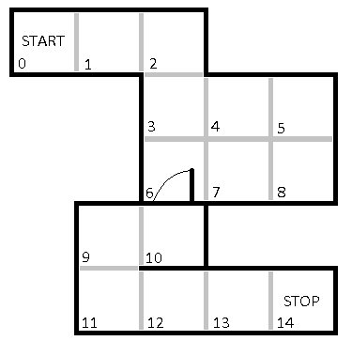
Przykładowy projekt: „Labirynt”

Slide 11
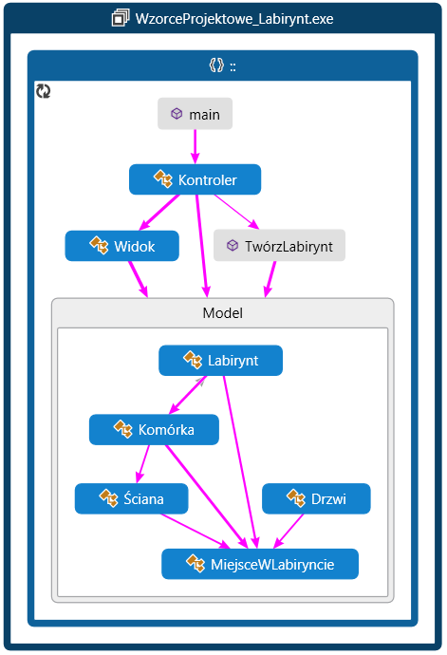
Model (klasa Labirynt)
Pasywny model
przechowujący
stan aplikacji
VC++: Solution Explorer, View Class Diagram

Slide 12
Model (klasa Labirynt)
Klasy modelu (C++)
class MiejsceWLabiryncie
{
public:
virtual RezultatPróbyWejścia SpróbujWejść() = 0;
virtual int Wejdź(int indeksBieżącejKomórki) { return -1; }
virtual bool Otwórz() { return false; }
};
class Komórka : public MiejsceWLabiryncie { ...
enum RezultatPróbyWejścia { Nieokreślony = 0, Powodzenie,
NieMożnaWejść, Zamknięte };
enum Kierunek { Północ = 0, Południe = 1, Wschód = 2, Zachód = 3 };
enum StanGry { Niezakończona = 0, Śmierć, Wygrana };

Slide 13
Model (klasa Labirynt)
Klasy modelu (C++)
class Komórka : public MiejsceWLabiryncie
{
private:
int indeks;
MiejsceWLabiryncie* sąsiednieMiejsca[4];
public:
Komórka(int indeks);
MiejsceWLabiryncie* PobierzMiejscePoStronie(Kierunek kierunek) const;
void PowiążZMiejscem(Kierunek kierunek, MiejsceWLabiryncie* miejsce);
virtual RezultatPróbyWejścia SpróbujWejść();
virtual int Wejdź(int indeksBieżącejKomórki);
int PobierzIndeks();
bool OtwórzDrzwi(Kierunek kierunek);
bool OtwórzDrzwi();
};

Slide 14
Model (klasa Labirynt)
Klasy modelu (C++)
class Labirynt
{
private:
int liczbaKomórek;
PKomórka* komórki;
int indeksBieżącejKomórki, indeksCelu;
StanGry stanGry = Niezakończona;
public:
Labirynt(int liczbaKomórek, int indeksPoczątkowejKomórki, int indeksCelu);
~Labirynt();
void DodajKomórkę(int indeks, Komórka* komórka);
Komórka* PobierzBieżącąKomórkę();
RezultatPróbyWejścia PrzejdźWKierunku(Kierunek kierunek);
void Zakończ();
StanGry PobierzStanGry();
};

Slide 15
Widok (klasa Widok)
Klasa widoku (zbiór funkcji bez własnego stanu)
#pragma once
#include "Model.h"
class Widok
{
private:
Labirynt* model;
public:
Widok(Labirynt* model);
static void WyświetlInformacjęOKomórce(Komórka* komórka);
void WyświetlInformacjęOBieżącejKomórce() const;
static void WyświetlInformacjęOPróbiePrzejściaWKierunku(Kierunek kierunek);
void WyświetlInformacjęORezultaciePróbyPrzejścia(RezultatPróbyWejścia) const;
void WyświetlInformacjęOPróbieOtwarciaDrzwi() const;
void WyświetlInformacjęORezultaciePróbyOtwarciaDrzwi(bool wynik) const;
void WyświetlInformacjęOStanieGry() const;
};

Slide 16
Kontroler (funkcja main)
#pragma once
#include "Model.h"
#include "Widok.h"
class Kontroler
{
protected:
Labirynt* model;
Widok* widok;
void SpróbujPrzejść(Kierunek kierunek);
void SpróbujOtworzyćDrzwi();
public:
Kontroler(void);
~Kontroler(void);
void Uruchom();
};

Slide 17
Funkcja main
Funkcja main widzi tylko kontroler.
Kontroler tworzy instancje modelu i widoku:
#include "Kontroler.h"
int main(int argc, char* argv[])
{
Kontroler kontroler;
kontroler.Uruchom();
return 0;
}

Slide 18
Przykładowy projekt: „Labirynt”
Piszemy kod C#…

Slide 19
Przykładowy projekt: „Labirynt”
Zadania domowe / dwa konkursy (1-3, 4):
Do widoku dodać funkcję rysującą bieżącą
komórkę (ściany np. za pomocą znaków *)
Przygotować alternatywny widok pokazujący całą mapę z bieżącą komórką oznaczoną #
Przygotować zestaw testów jednostkowych
dla modelu i widoku (100% pokrycia)
Przygotować alternatywny widok
korzystający z OpenGL (konkurs)

